Slide 1
Mini-college 4:
ZN13042022

Slide 2

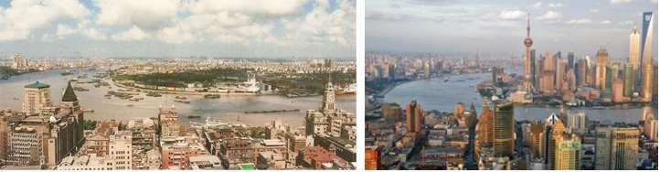
Centrale vraag
3. Waardoor heeft de Volksrepubliek zich kunnen ontwikkelen tot een grootmacht (1949-2001)?
Notes:
https://t16lxaj58e-flywheel.netdna-ssl.com/wp-content/uploads/2011/01/pudong-china-1990-today-small.jpg

Slide 3
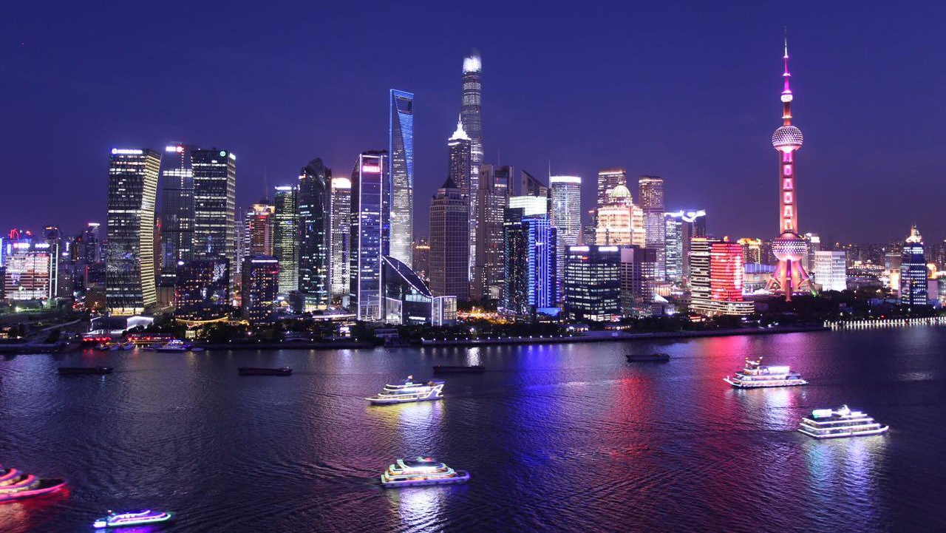
Notes:
https://www.booking.com/hotel/cn/wai-tan-jiang-jing.nl.html?activeTab=photosGallery

Slide 4
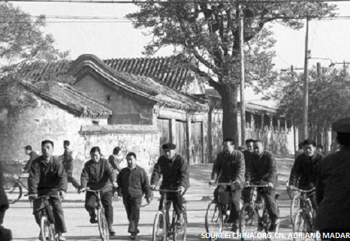


Slide 5
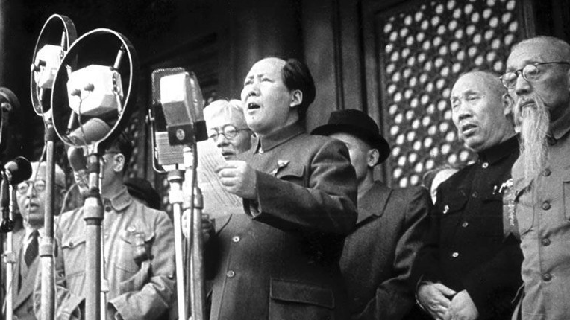
Notes:
https://www.faz.net/aktuell/politik/ausland/nationalfeiertag-in-china-staatsgruendung-mit-pathos-16410898.html

Slide 6

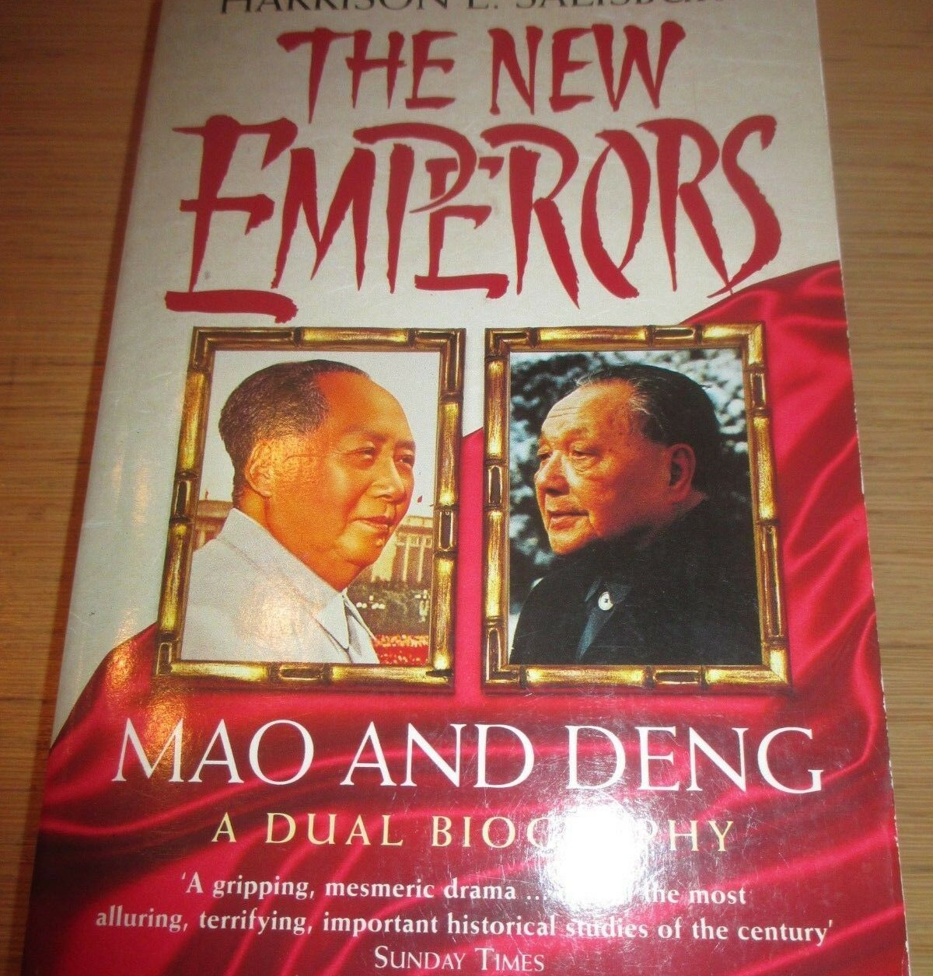
CHINESE COM. PARTIJ ALS NIEUWE DYNASTIE?
HARRISON SALISBURY: ‘NEW EMPERORS: CHINA IN THE ERA OF MAO AND DENG’.
1911 / 1949: NIEUWE DYNASTIEKE CYCLUS (?)
1949 / …??
Notes:
https://www.goodreads.com/book/show/694631.The_New_Emperors

Slide 7
Ter Haar, p. 540
Communistische revolutie
Nationalistische revolutie (tegen westers imperialisme)
Reactie op modernisering / globalisering

Slide 8
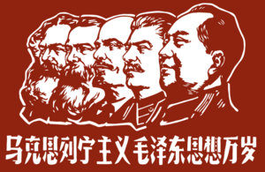
MAO’S COMMU-
NISME
NIET ORTHODOX MARXISTISCH
VAN ARBEIDERS NAAR BOEREN
SOCIALE REVOLUTIE = AGRARISCHE REVOLUTIE
BOEREN ZIEN COMMMUNISTEN ALS LEIDERS VERZET TEGEN ‘KEIZER’ TKS DIE HEMELS MANDAAT VERLOREN HEEFT
COM = VERZET TEGEN UITBUITING, ONDERDRUKKING, WILLEKEUR, BUITENLANDERS
MAOISME = NATIONALISME MET COM. LAAGJE (?)

Slide 9
Chinees Communisme (p. 540)
Chinese versie van Leninisme
CCP + staatsapparaat
Verwerping van eeuwen Chinese ontwikkeling
Plan en rantsoeneconomie
Politieke terreur
Autarkie > economische krimp
Ideologisch gemotiveerd > revolutionair? / conservatief> tegen geldeconomie en globalisering
Landhervormingen / campagnes tegen lokale elites.
Intensieve massacampagnes

Slide 10
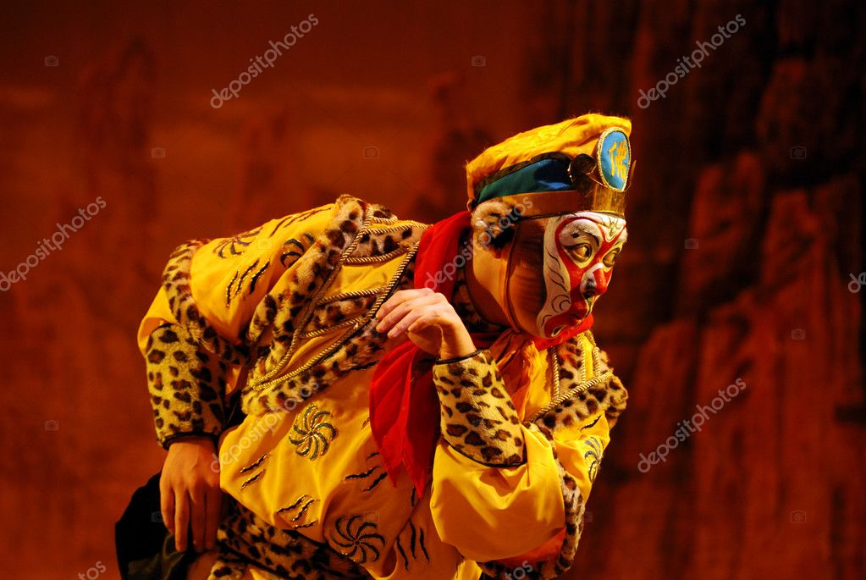
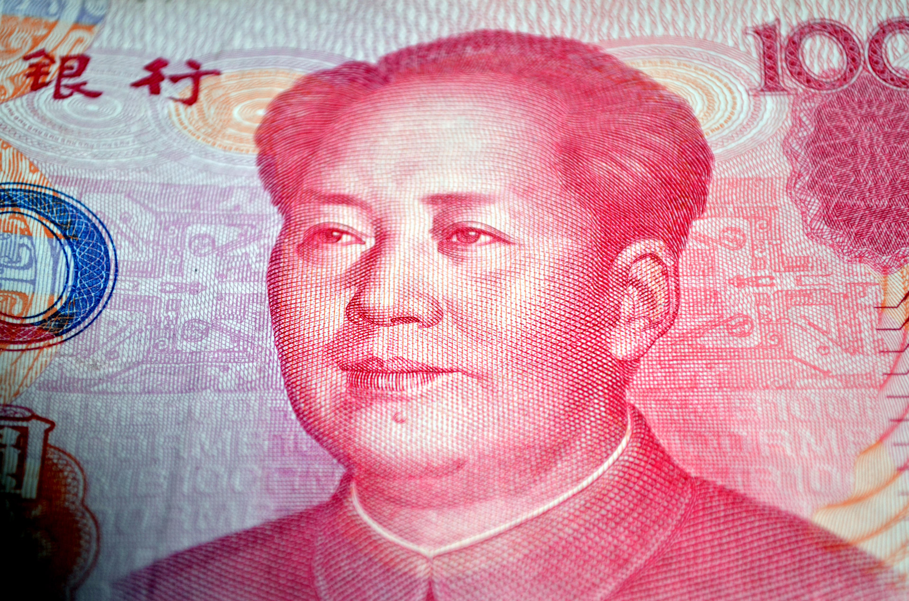
‘DE APENKONING’

Slide 11
Breuk (discontinuïteit)
Keizerrijk
Mao
Keizer is spil van ‘Grote Harmonie’
Deugdzaam voorbeeld
Orde/evenwicht tussen hemel, mens en natuur
‘Barbaren’> transformeren
Alle mensen passende plaats in maatschappij
Geen vooruitgangsstreven in westerse zin > herstellen van disbalans
Permanente crisis
Zoeken / creëren van tegenstellingen
Vernietigen van tradities = welbewust beleid
Ontmantelen Chinese erfgoed > oorlog aan traditionele kunst, literatuur, denkwijzen
‘Volledige’ breuk met verleden
Ideologie als motiverende kracht

Slide 12
En toch …
Mao
Mao
ANTI-CONFUCIANISTISCH
PERMANENTE REVOLUTIE
VOORUITGANG DOOR REEKS BEPROEVINGEN
Chinese klassieken
Poëzie en essays als deel van politieke werk
Maar ook: geduld, lange termijn
Keizerlijke regeerstijl
Nieuwe bureaucratie
Na loutering in revolutionair proces: Grote Harmonie
Sino-centrisme
Notes:
De 24 dynastieke geschiedenissen. De roman van de drie koninkrijken. De droom van de rode kamer.

Slide 13
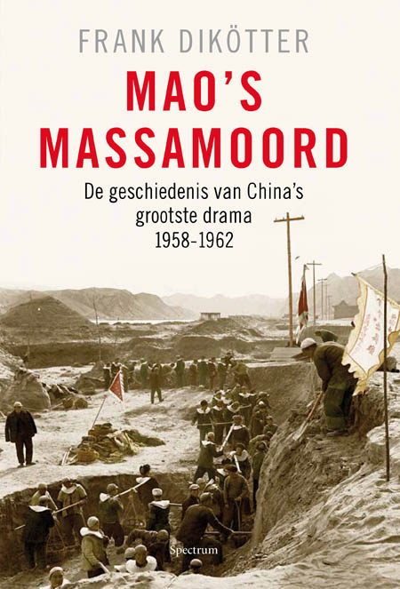
Maoïstisch China
MASSACAMPAGNES > stramien
- (LAND) HERVORMINGEN
- WEERSTA DE VS, STEUN KOREA
- LAAT 100 BLOEMEN BLOEIEN
- GROTE SPRONG VOORWAARTS
- GROTE CULTURELE REVOLUTIE
Notes:
Dikötter F., Mao’s Massamoord

Slide 14
MASSACAMPAGNES
“ HET VOLK, EN ALLEEN HET VOLK, IS DE DRIJVENDE KRACHT DIE DE WERELDGESCHIEDENIS MAAKT.”
‘FORMAT’:
TOESPRAKEN HOGE FUNCTIONARISSEN
KRANTENARTIKELEN
BANIEREN / SLOGANS
RALLIES EN ANDERE ACTIVITEITEN
TOENEMENDE MASSALITEIT
Notes:
Landhervormingen
‘Weersta de VS, steun Korea’
‘Laat duizend bloemen bloeien’
‘Grote Sprong Voorwaarts’
‘Grote (proletarische) culturele revolutie’

Slide 15

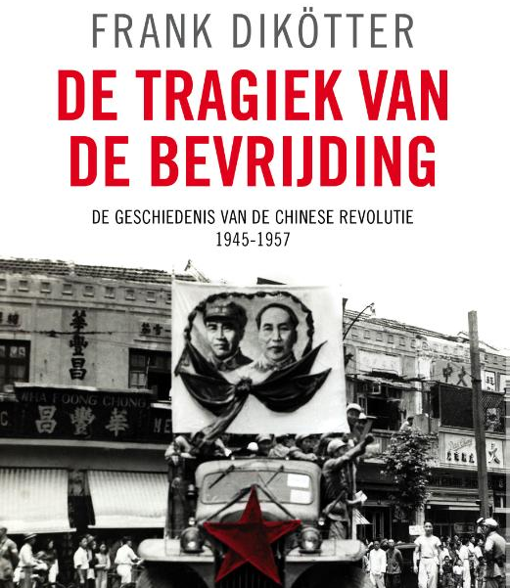
GOUDEN JAREN?

Slide 16
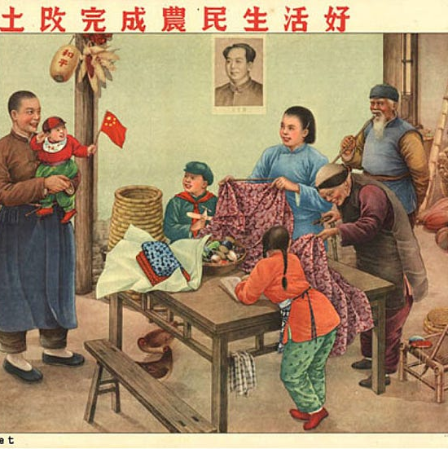
"The life of the peasants is good after Land Reform" (1951).
Notes:
https://www.researchgate.net/figure/The-life-of-the-peasants-is-good-after-land-reform-1951-Designer-Jin-Meisheng_fig3_276244400

Slide 17
‘Volksterreur’
Verzamel de dorpelingen en verdeel ze in sociale klassen.
Rui de laagste klasse, die van de arme boeren, op tot een psychose van haat tegen hun welvarender dorpsgenoten.
Vraag hun vervolgens wie de doodstraf verdient.
Vermoord eenieder die genoemd wordt en vraag nogmaals.
Verdeel onder de nieuwe, kleinere bevolking land en eigendom op een manier die steun wint voor de CCP.
Rekruteer kaders uit de nieuwgevormde helden van de revolutie.
Zoek een volgend dorp en begin bij 1.
Notes:
Dams, 33,34 Kang Sheng (vredig leven) > geritualiseerde vorm van volksterreur

Slide 18
GROTE SPRONG VOORWAARTS

Slide 19
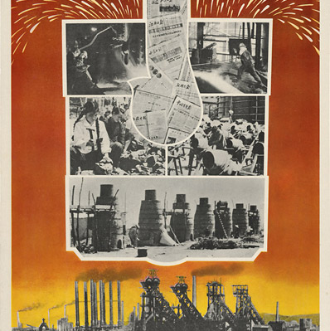
Mobilize the whole population, to make sure that steel is doubled!
Notes:
https://chineseposters.net/posters/pc-1958-019.php

Slide 20
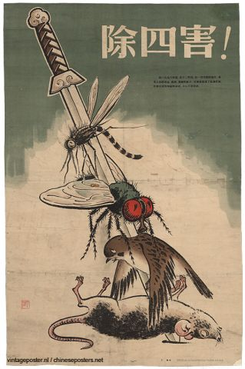
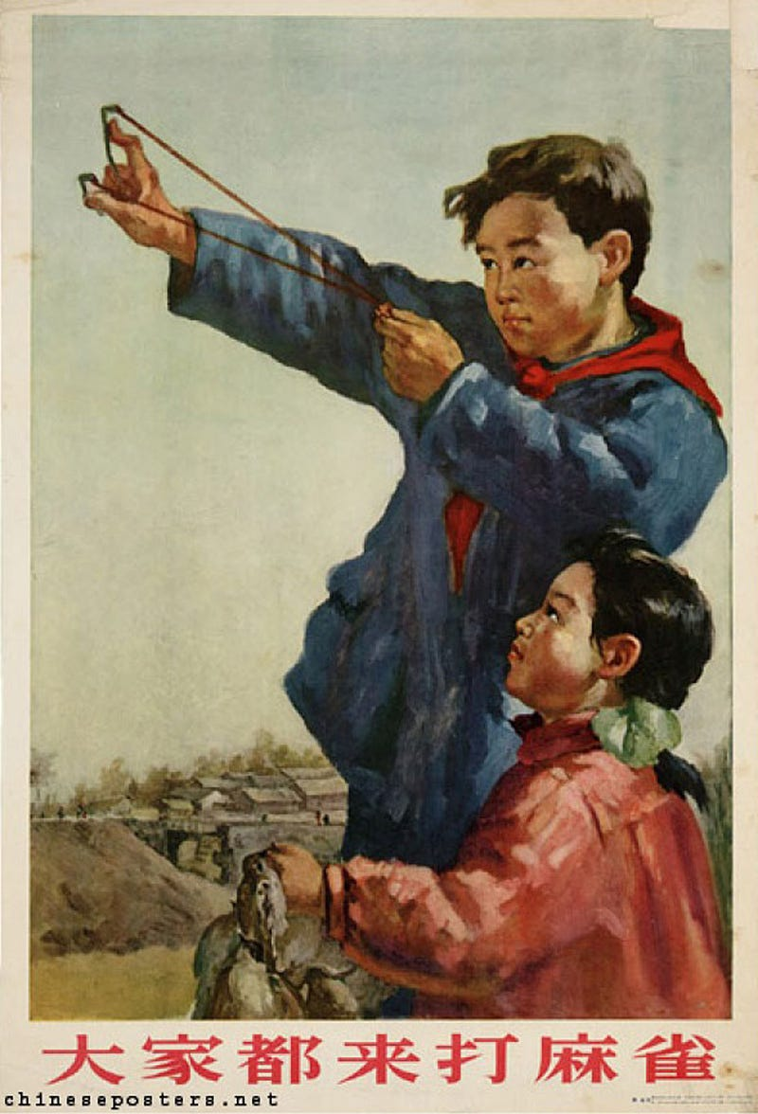
Notes:
Exterminate the four pests
http://www.vintageposter.nl/poster/exterminate-four-pests

Slide 21
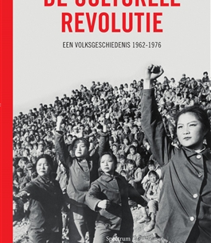
GCR: VERNIETIG DE 4 ‘OUDEN’
OUDE GEWOONTEN
OUDE CULTUUR
OUDE GEBRUIKEN
OUDE IDEEËN
Notes:
Dikötter: Onbedoelde gevolgen van GCR>Zwarte markten
Verdeling grond / collectieve goederen
Ondergrondse fabrieken
Weg van planeconomie

Slide 22
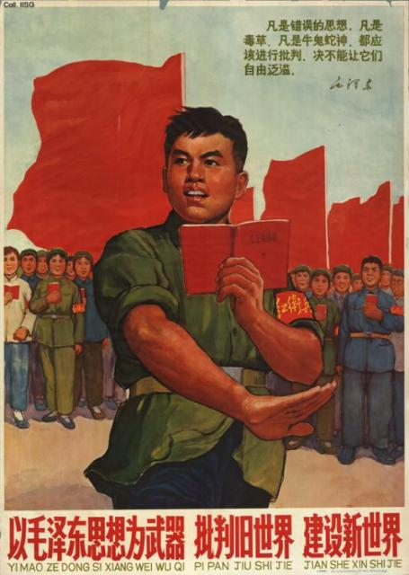
GCR
Oud= ‘(…)Hoge hakken, korte rokken, straatnamen, kappers, kleermakers, nauwe broekspijpen, lang haar, docenten, tempels, bloemstukken en bloemisten, matrassen, katten, duiven, zijde, fluweel, grafzerken, cosmetica, kunst, geld, goud, juwelen, bibliotheken, bioscoopkaartjes voor oude films, boekwinkels, bijna alle boeken, behalve het Rode Boekje.’
‘Rebellie is gerechtvaardigd’

Slide 23
NA DE GCR
‘AFTER IT WAS ALL OVER, CHINESE LIKED TO SAY THE GPR WAS NEITHER PROLETARIAN, NOR A REVOLUTION, HAD NOTHING TO DO WITH CULTURE, AND CERTAINLY WASN’T GREAT.’
‘THE CR (…) WAS RESPONSIBLE FOR THE MOST SEVERE SETBACK AND THE HEAVIEST LOSSES SUFFERED BY THE PARTY, THE STATE, AND THE PEOPLE SINCE THE FOUNDING OF THE PEOPLE’S REPUBLIC. IT WAS LED BY COMRADE MAO ZEDONG.’ (CCP 1981)
Notes:
Art and China’s revolution, 41

Slide 24
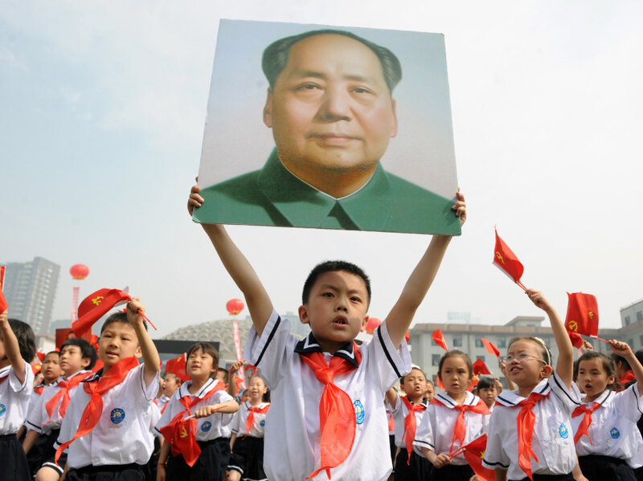
MAO ’70% GOED, 30% FOUT’
SOCIALE HERVORMER
HERENIGING CHINA NA BURGEROORLOG
NATIONALIST: ‘ZELFRESPECT’ / ‘FACE’
IDEOLOGISCHE, POLITIEKE, ECONOMISCHE, CULTURELE RAMP
TOCH GEEN CHINESE DESTALINISATIE
SYMBOOL VAN COM. MACHT

Slide 25
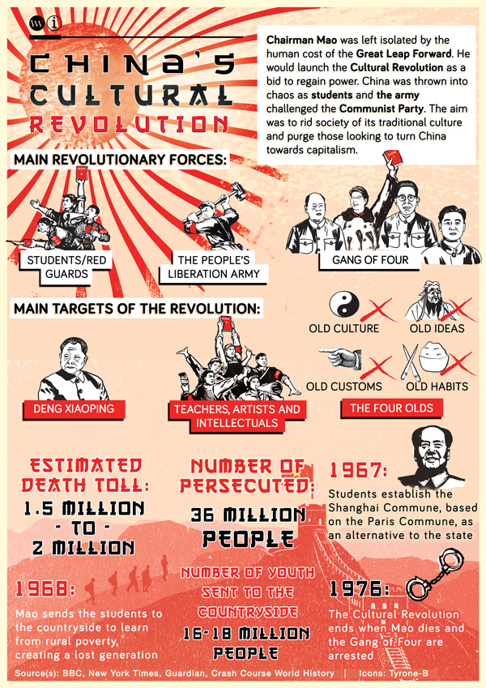
BALANS
MASSACAMPANES MAO: CHAOS, HAAT, VERSCHRIKKING
ECONOMIE AAN DE GROND
PARTIJ> MOREEL BANKROET
VERLIES LEGITIMITEIT / AANHANG DREIGT!
ANTWOORD:
GESTAGE ECONOMISCHE GROEI
ORDE EN RUST
SOCIALE STABILITEIT
Notes:
https://www.theworldweekly.com/reader/view/2760/chinas-cultural-revolution

Slide 26
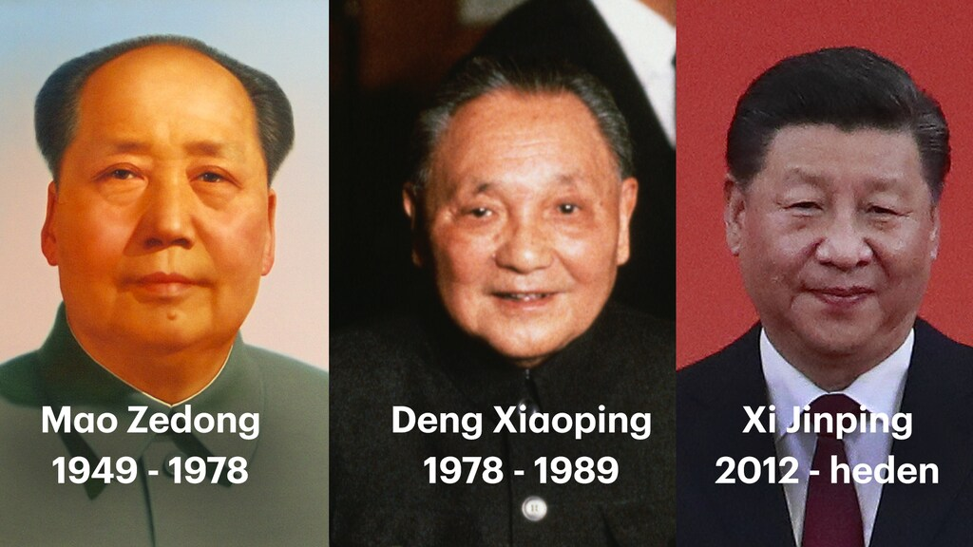

Slide 27
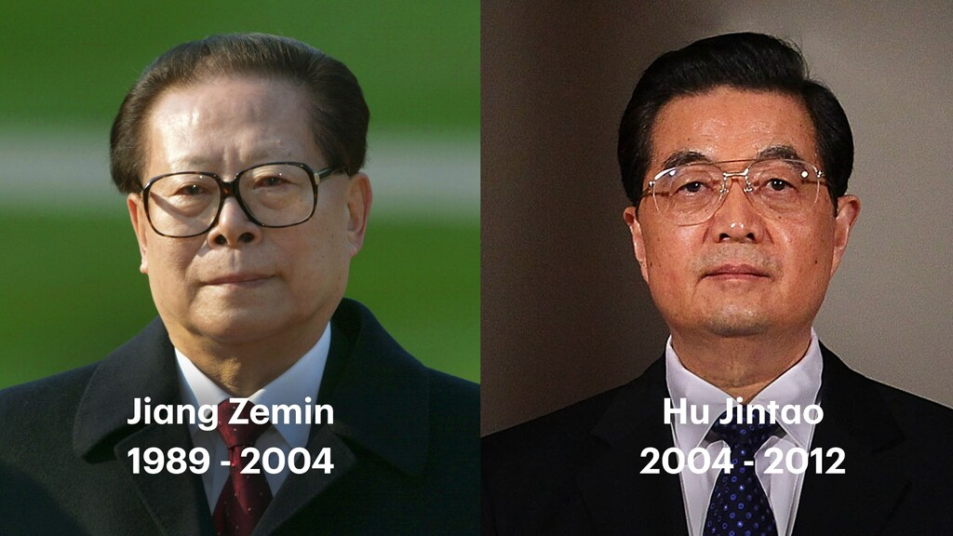

Slide 28
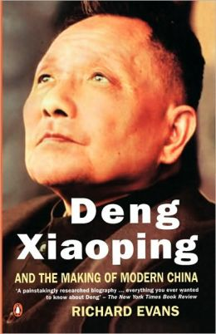
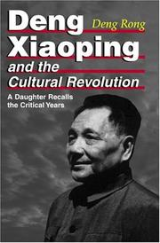
DENG XIAOPING

Slide 29
MAO-DENG
Mao
Deng
PERMANENTE CRISIS
ZOEKEN / CREËREN VAN TEGENSTELLINGEN
VERNIETIGEN VAN TRADITIES = WELBEWUST BELEID
ONTMANTELEN VAN CHINESE ERFGOED> OORLOG AAN TRADITIONELE KUNST, LITERATUUR, WAARDEN
VOLLEDIGE BREUK MET VERLEDEN
IDEOLOGIE ALS MOTIVERENDE KRACHT
PRAGMATISME
GELEIDELIJKHEID
BEPERKTE EXPERIMENTEN

Slide 30
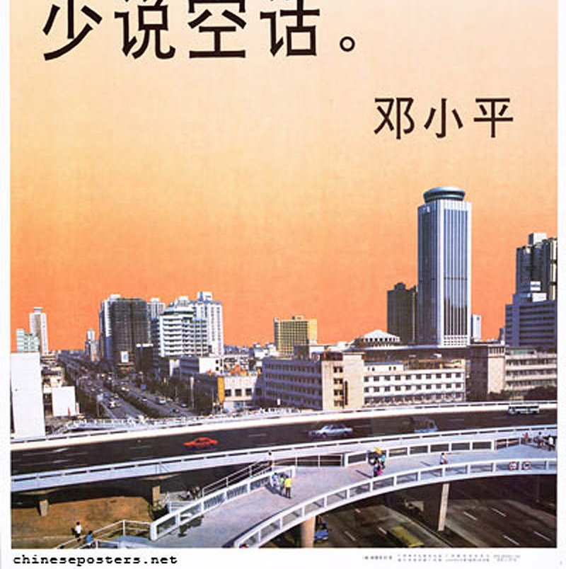
"We should do more and engage less in empty talk -
Notes:
Deng Xiaoping".

Slide 31

‘DE BERGEN ZIJN HOOG, DE KEIZER IS VER.’
‘DE PLAATSELIJKE SLANG IS STERKER DAN DE KEIZERLIJKE DRAAK’
Economische ontwikkelingen los van GSV en GCR
Dikötter: Deng initieert niet, maar sluit aan bij al bestaande ontwikkelingen

Slide 32
‘HEMELS MANDAAT NIEUWE STIJL’
SNELLE ECONOMISCHE GROEI
BEHOUDEN EN VERSTERKEN POSITIE CCP
WELVAART GEVEN OM ZELF AAN DE MACHT TE KUNNEN BLIJVEN

Slide 33
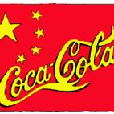
DENG XIAOPING: ‘SOCIALISME MET CHINESE KENMERKEN’
HERVORMEN EN OPEN STELLEN 1978 - 1997
ECONOMISCHE ZONES
ECON. HERVORMINGEN:
PRIVÉ EIGENDOM / ONDERNEMERSCHAP
BUITENL. INVESTERINGEN
BEPERKTERE STAATSCONTROLE OP LANDB. / IND.
STAATSCONTRÔLE + VRIJ ONDERNEMEN + DECENTRALISATIE
Notes:
Gebruik maken van (kapitaal) Chinese familieleden (Taiwan)

Slide 34
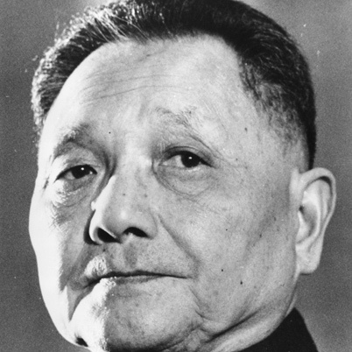
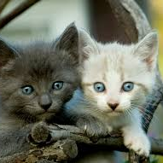
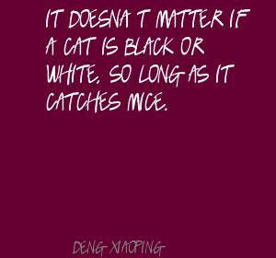
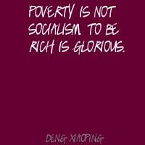
“DE KAT VAN
DENG”
WIT OF ZWART MAAKT NIET UIT; ALS DE KAT MAAR MUIZEN VANGT
RIJK WORDEN = GLORIEUS
Notes:
Meer nadruk op ‘expertness’ i.p.v. op ‘redness’

Slide 35
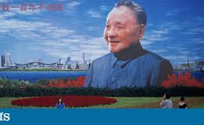
VIER MODERNISERINGEN
LANDBOUW
INDUSTRIE
TECHNOLOGIE
DEFENSIE
SOCIALE RECHTVAARDIGHEID (?)
GELIJKHEID(?)
Notes:
In traditie van ZVB

Slide 36
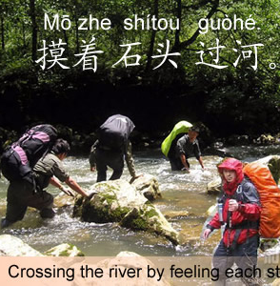
‘DE RIVIER OVERSTEKEN DOOR DE STENEN TE VOELEN’
EXPERIMENTEN OP
BEPERKTE SCHAAL
NA SUCCESVOLLE TEST >
INVOERING

Slide 37
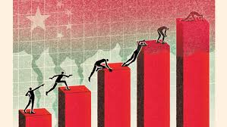
DOEL CCP
ECONOMISCHE GROEI
PRIJS: MILIEU, SOCIALE CONFLICTEN, GROEIENDE WELVAARTSKLOOF, RECHTELOOSHEID, CORRUPTIE
DOEL = MACHT COM. PARTIJ HANDHAVEN
VOORKOMEN ‘LUAN’ TEN KOSTE VAN ALLES> CHAOS KAN EINDE (COM) DYNASTIE BETEKENEN
Notes:
Jiang Zemin / Hu Jintau

Slide 38

PRAGMATISME = DE IDEOLOGIE
“WIJ ZIJN DE COMMUNISTISCHE PARTIJ EN WIJ BEPALEN WAT COMMUNISME BETEKENT.”
LEGITIMITEIT NIET MEER ONTLEEND AAN REVOLUTIE 1949, NIET AAN VERKIEZINGEN.
LEGITIMITEIT = GEBASEERD OP PRESTATIES.
INTERNATIONALE EVENEMENTEN (OS 2008)
ECONOMISCHE GROEI (STAGNATIE = ONVREDE = OPSTAND = MOGELIJKE VAL COM. DYNASTIE)
CCP: ALTERNATIEF CCP = CHAOS

Slide 39
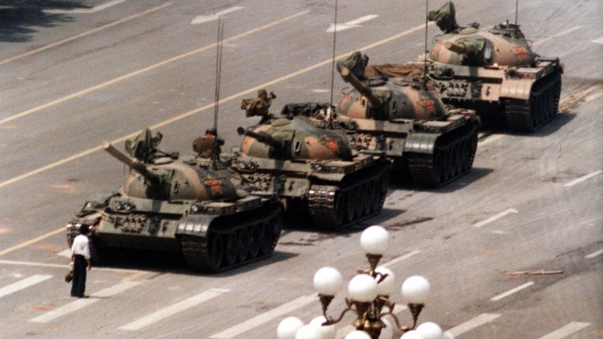
Notes:
https://www.history.com/news/who-was-the-tank-man-of-tiananmen-square

Slide 40
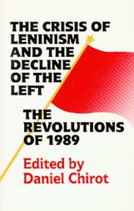
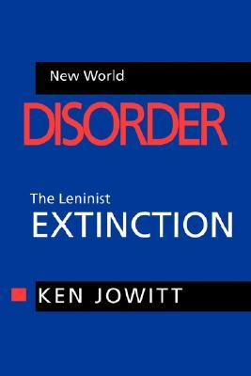
LENINIST EXTINCTION: “EINDE GESCHIEDENIS” (?)

Slide 41
DE LESSEN VAN TIANANMEN: VOORKOMEN ‘LENINIST EXTINCTION’ / (Verlies Mandaat)
ECONOMISCHE HERVORMINGEN> VERHOGEN LEVENSSTANDAARD> CONSUMPTIEGOEDEREN
PATRIOTTISCHE EDUCATIE: CCP ALS ANTI-IMPERIALISTISCHE KRACHT
FLEXIBELE(R) OMGANG MET PROTEST / VERFIJNDE REPRESSIE

Slide 42
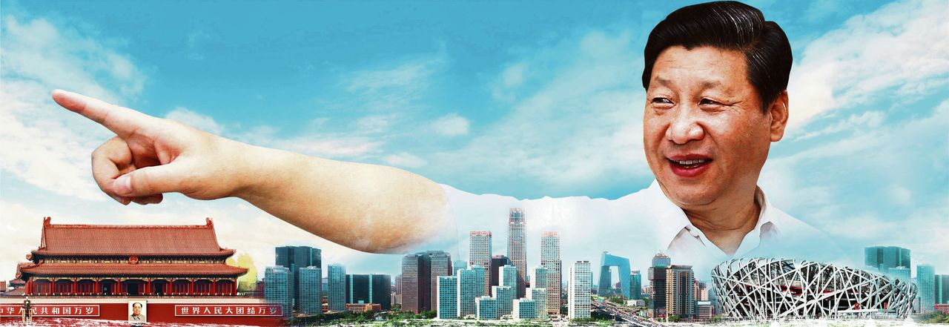

Slide 43
‘AUTORITAIR MERCANTILISME’ (L.SUMMERS)
ANTI-DEMOCRATISCH
ECONOMISCH KAPITALISTISCH
IDEOLOGISCH NATIONALISTISCH

Slide 44
TU WEIMING
CHINA = SLAGVELD VAN DRIE ISMES
SOCIALISME, LIBERALISME, CONFUSIANISME
UITEINDELIJK: CONFUSIANISME
NIET DEMOCRATISCH VOORUITGANGSIDEAAL, MAAR HEROPLEVING EIGEN BESCHAVING
( HUNTINGTON)

